Slide 1
Формирование структурированных характеристик объекта закупки

Slide 2
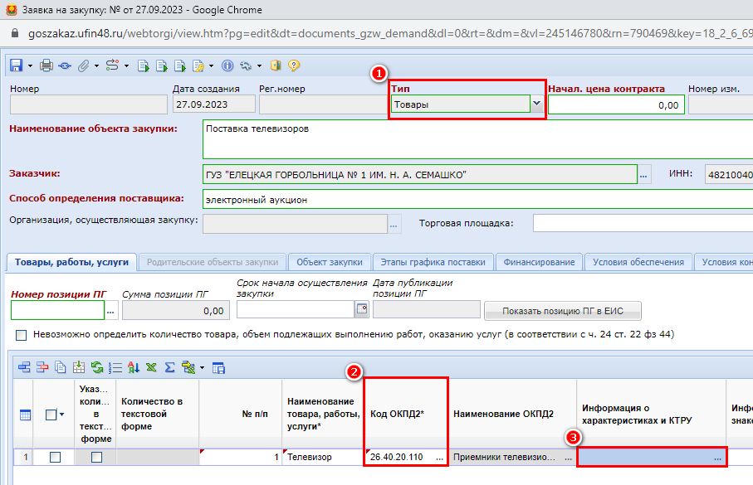
Формирование заявки на закупку
Для добавления структурированных характеристик необходимо:
Указать тип объекта закупки
Выбрать необходимый код ОКПД2
Двойным кликом вызвать форму «Сведения о характеристиках и КТРУ»
Вкладка «Товары, работы, услуги»

Slide 3
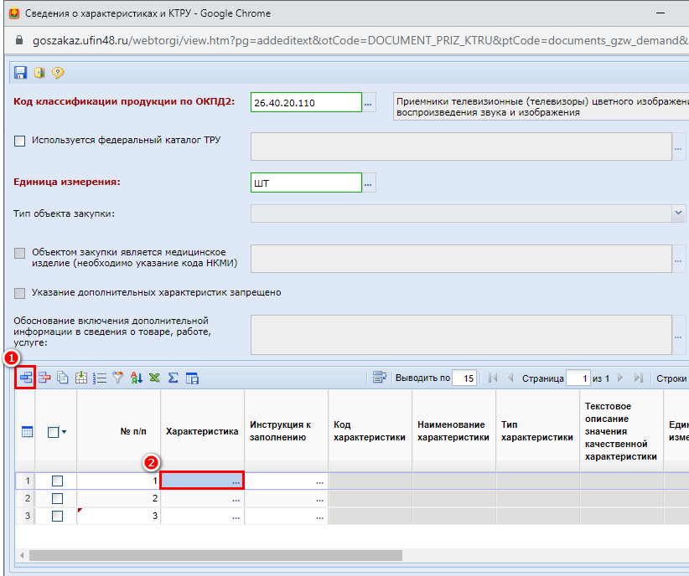
Форма «Сведения о характеристиках и КТРУ»
В открывшейся электронной форме необходимо:
Добавить строку по одноименной кнопке для отражения характеристики
Двойным кликом по ячейке в столбце «Характеристика» вызвать форму «Сведения о характеристике»

Slide 4
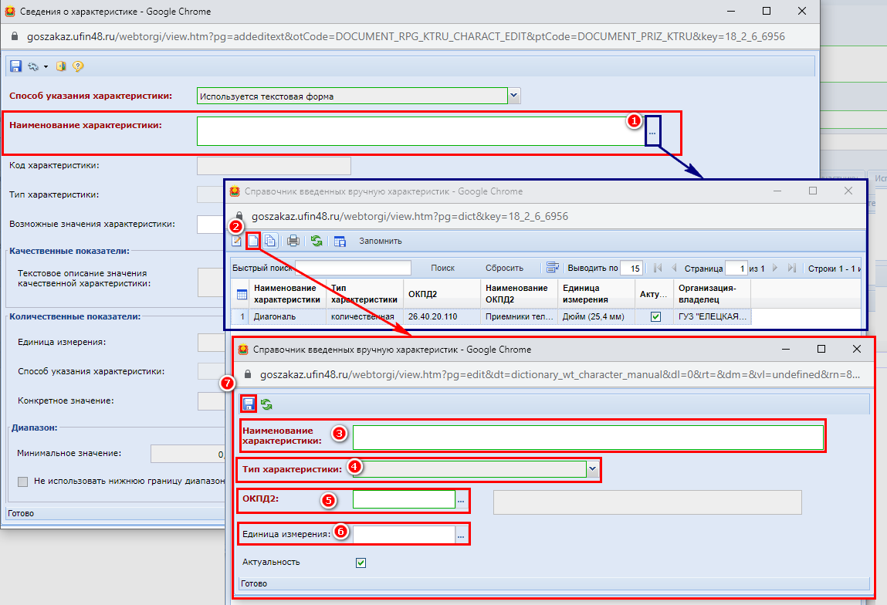

Форма «Сведения о характеристике»
Для добавления характеристики необходимо:
Двойным кликом вызвать Справочник введенных вручную характеристик*
В открывшемся окне нажать кнопку
[Создать…]
В открывшейся форме заполнить поле «Наименование характеристики»
Выбрать тип характеристики:
Связать с кодом ОКПД2
Для количественных характеристик возможно указание единицы измерения
После ввода данных необходимо сохранить характеристику
*Справочник позволяет хранить все ранее введенные характеристики для их повторного использования

Slide 5
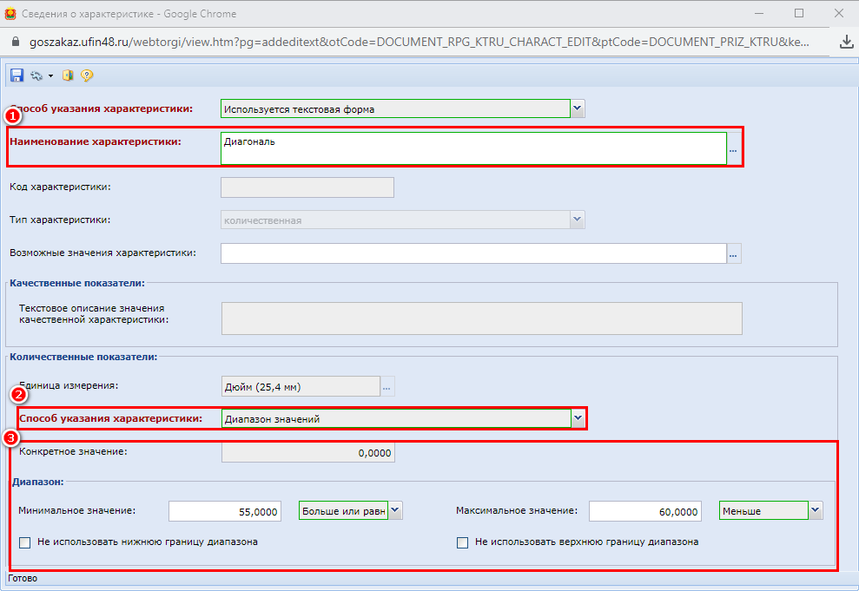

Указание значений количественной характеристики
В электронной форме Сведения о характеристиках необходимо:
Выбрать характеристику
Указать способ указания характеристики
Для указания конкретного значения заполняется поле «Конкретное значение»
Для указания диапазона значений заполняется блок Диапазон
После ввода значений необходимо нажать на кнопку Сохранить

Slide 6
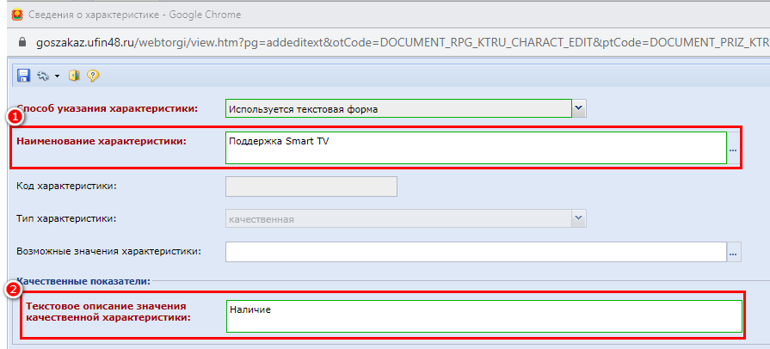
Добавление значений качественной характеристики
В электронной форме Сведения о характеристиках необходимо:
Выбрать характеристику
Заполнить поле «Текстовое описание значения качественной характеристики»
После ввода описания значения необходимо нажать на кнопку Сохранить

Slide 7
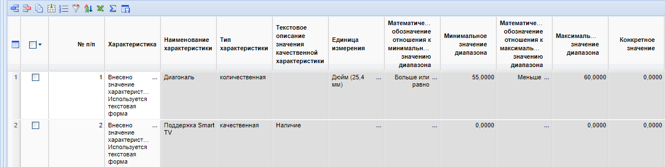
Табличная часть электронной формы
с добавленными характеристиками

Slide 8
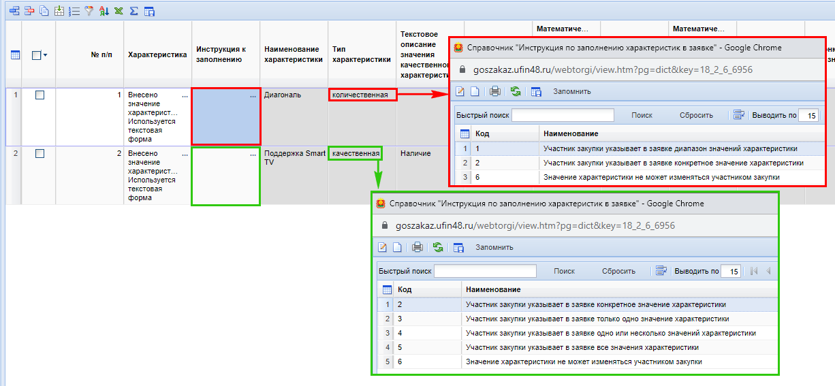
Указание инструкции к заполнению
В табличной части, в столбце Инструкция к заполнению, необходимо:
Двойным кликом вызвать справочник «Инструкция по заполнению характеристик в заявке»
Выбрать значение соответствующее Вашей характеристике

Slide 9
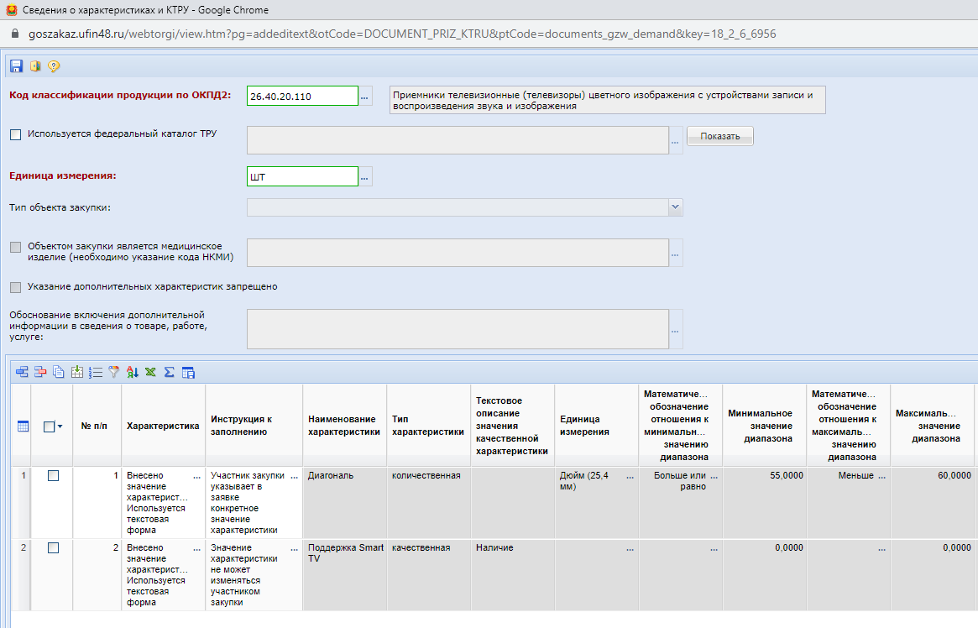
Электронная форма с внесенными характеристиками
и инструкцией к их заполнению

